Slide 1
Asboblar panelini terish uslublari
Jihozlar va asboblarni to`gri joylashtirish va ulardan to`g`ri foydalanish muhim ahamiyatga ega. Chunki ulardan noto`g`ri foydalanish va palapaltirish joylashtirish tizimdagi xatolikni topish qiyin va kabel va jihozlarga shikast yetadi.
Tugmaning o`zini saqlash xususiyati

Slide 2
Rele orqali tugmani o`zini saqlash xususiyati. Bunda yashil tugmani bosib quyvorsak kontakt birlashadi va ish davom etadi. Stop tugmani bosganimizda o`chadi. Agar rele qo`ymasak ish davomiy bo`lishi uchun tugmani bosib turish kerak bo`ladi.
Saqlagich orqali o`zini saqlovchi tugma va chiroq

Slide 3
Kabelni terminal tutash joyini hosil qilish uslublari
Terminal bu – elektr ta’minot tizimida montaj ishlarini osonlashtirish ish samaradorligini oshirishga xizmar qiladi va yuzaga keladigan nosozliklarni (qisqa tutashuvlarni) oldini olishga xizmat qiladi. xozirgi kunda ishlab chiqarish va sanoat korxonalarida keng qo`llaniladi. Eng asosiy sharti har bir kontakka 1 kabel kirishi va chiqishi zarur aks holda qisqa tutashuv yuzaga kelishi mumkin.

Slide 4
Bu rasmda har xil turdagi terminallarning umumiy ko`rinishi.

Slide 5
Terminal orqali chiroqni amaliyotda sinab ko`rish

Slide 6
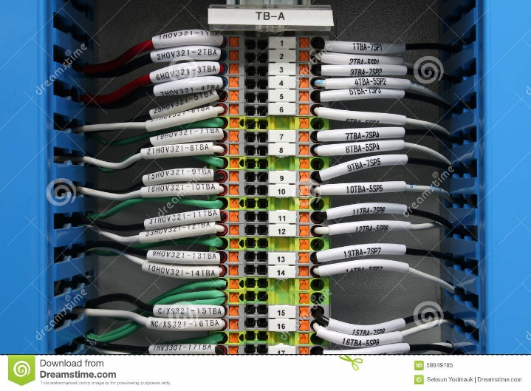
Terminaldan to`g`ri foydalanish

Slide 7
Terminal orqali chiroq va tugmalarni amaliyotda sinab ko`rish sxemasini tuzish va stendga joylashtirish

